Slide 1

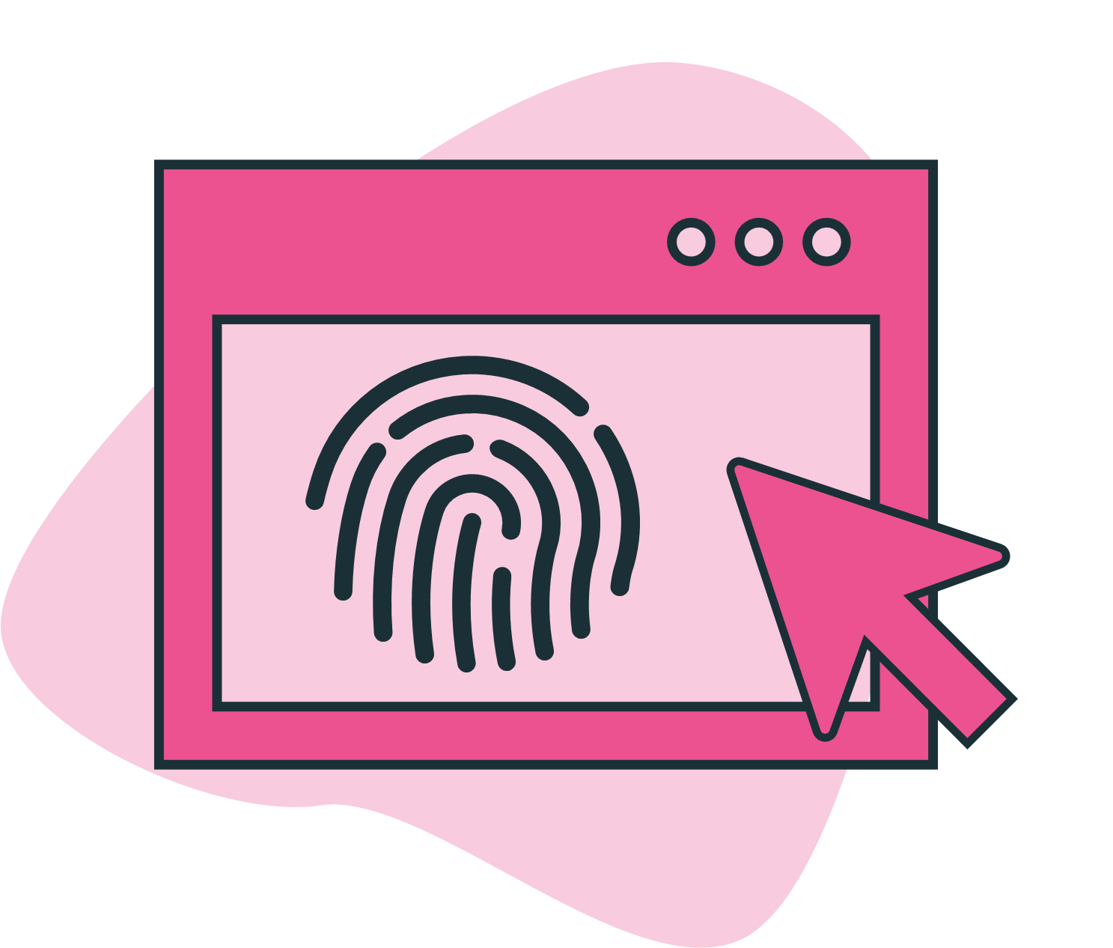

Klicka smart
Notes:
Idag ska vi prata om att klicka smart. Vi lever stora delar av vår vardag online – i spel, sociala medier, klasschattar och appar. Det känns ofta tryggt och självklart. Men bakom varje pling, länk och meddelande kan det finnas någon som försöker lura oss. Det händer varje dag, och det kan drabba vem som helst.

Slide 2
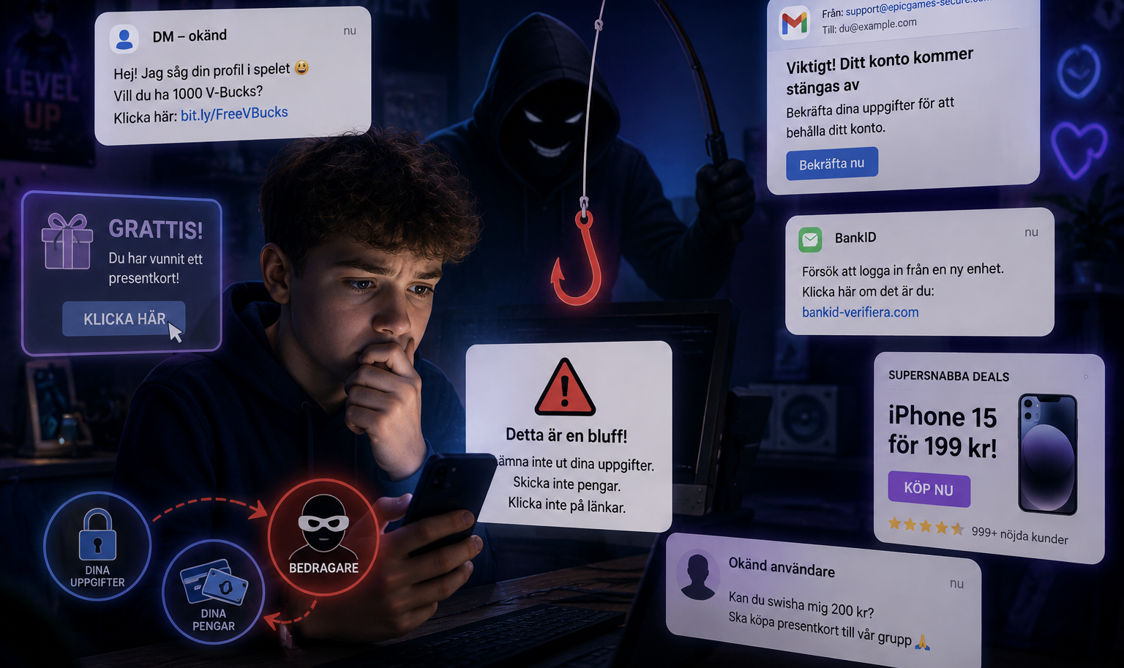
Nätbedrägerier
Notes:
Många unga luras i spel eller chattar. Men även vuxna luras, till exempel att lämna ut privat information eller att skicka över pengar. Allt det här kallas nätbedrägerier.
Bedrägerier kan komma i form av sms, mejl, annonser eller bluffhemsidor som skickas till massor av personer på en gång. Det kallas för phishing – man fiskar efter måltavlor.
Idag ska vi lära oss att bli bluffdetektiver: att känna igen när någon försöker lura oss, och hur vi kan skydda oss på nätet.

Slide 3

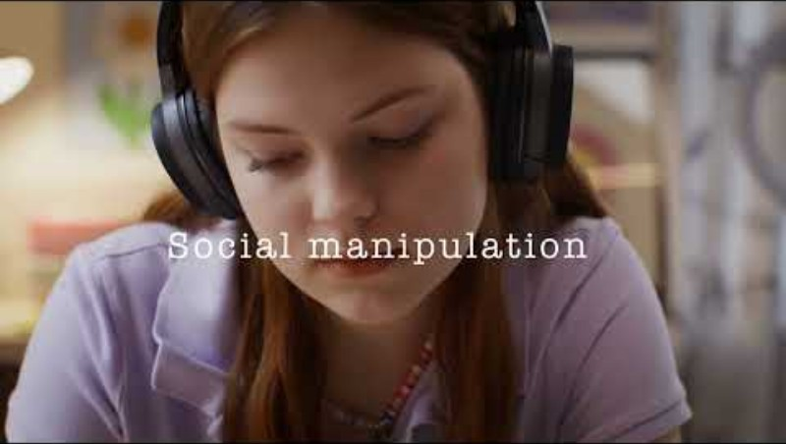
Notes:
Bedrägerier på nätet är sällan slumpmässiga – de är gjorda för att spela på våra känslor och få oss att göra saker snabbt, utan att vi tänker efter. Nu ska vi titta på en kort film som visar hur det kan se ut.
[Klick – filmen "Klicka smart" spelas]
Obs! Om länken inte fungerar, kontrollera att du har den senaste versionen av det digitala komplementet Är du säker? Arbetsblad och filmlänkar – Mellanstadiet. Filmerna finns också på skolmaterial.ungaforskare.se/tank-sakert.

Slide 4

Malware
Social engineering
Phishing
Notes:
Filmen visade hur bedrägerier på nätet kan se ut och hur lätt det kan vara att gå på dem. Men varför fungerar det egentligen? Det handlar om något som kallas den mänskliga faktorn – att det ofta är lättare att lura en människa än att hacka en dator.
Hackare använder framför allt tre knep. Vi tar dem ett i taget.
[Klick] Phishing – vad låter det som?
[Låt eleverna svara. Fyll på:]
Just det – fishing/fiska. Man "fiskar" efter offer genom att skicka bluffmejl, bluff-sms eller bluffmeddelanden till massor av personer, och hoppas att någon nappar.
[Klick] Social engineering – vad kan "social" och "engineering" betyda var för sig?
[Låt eleverna svara. Fyll på:]
Det handlar om att manipulera människor genom att spela på känslor: stress, nyfikenhet eller viljan att hjälpa. Till exempel att någon ringer och låtsas vara från skolan för att få ut information. På svenska säger vi ibland social manipulation.
[Klick] Malware – vad tror ni det betyder?
[Låt eleverna svara. Fyll på:]
Ordet är ihopsatt av malicious (elakt) och software (program). Det är skadliga program som kan installeras på din dator eller telefon utan att du märker det – till exempel när du klickar på en blufflänk.
Gemensamt för alla tre är att de riktar sig mot människan, inte mot tekniken.

Slide 5
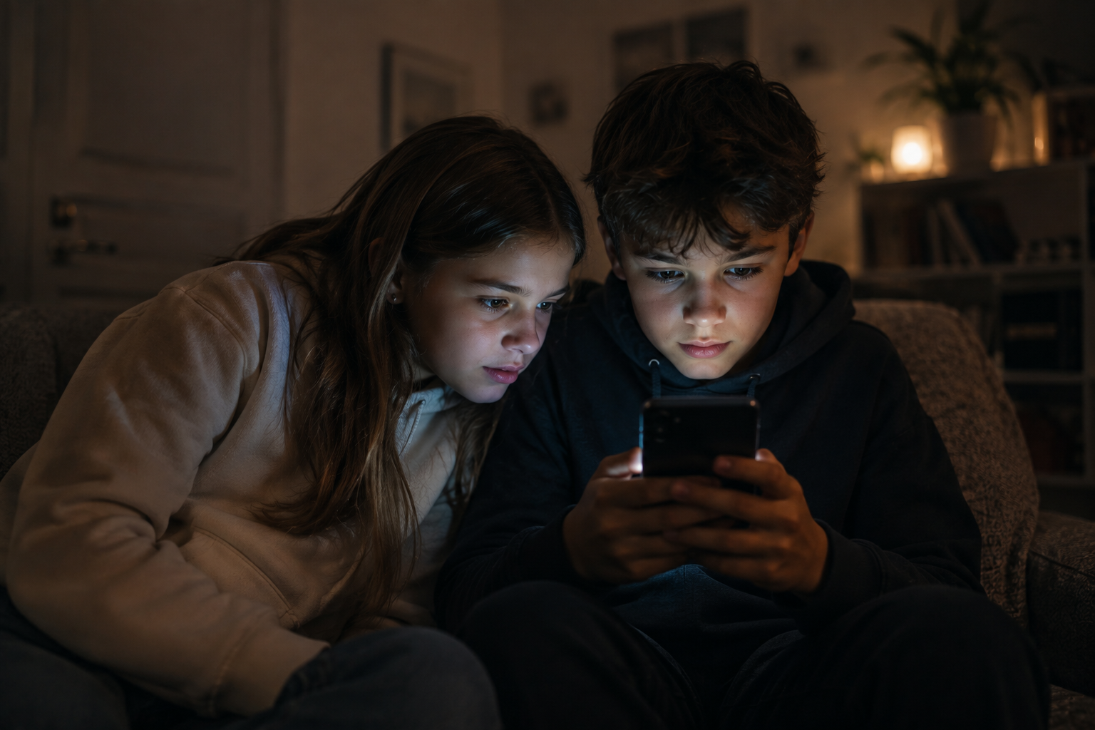
Övning Bluffdetektiver
Notes:
Nu vet vi vilka knep bedragare använder. Men hur känner man igen en bluff i verkligheten? Det är inte alltid lätt – bluffar är gjorda för att se äkta ut.
Om ni fick ett meddelande just nu – vad skulle få er att misstänka att det är en bluff?
[Låt eleverna svara. Fyll på med det som inte kommer upp:]
De ser ut som helt vanliga meddelanden – sms, DM eller hemsidor som liknar riktiga.
De har ofta en stressande ton: "du måste svara inom 24 timmar", "ditt konto stängs". De vill att du ska agera utan att tänka efter.
De erbjuder något som verkar för bra för att vara sant – gratis saker, vinster, pengar.

Slide 6
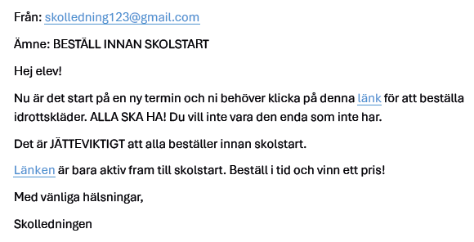
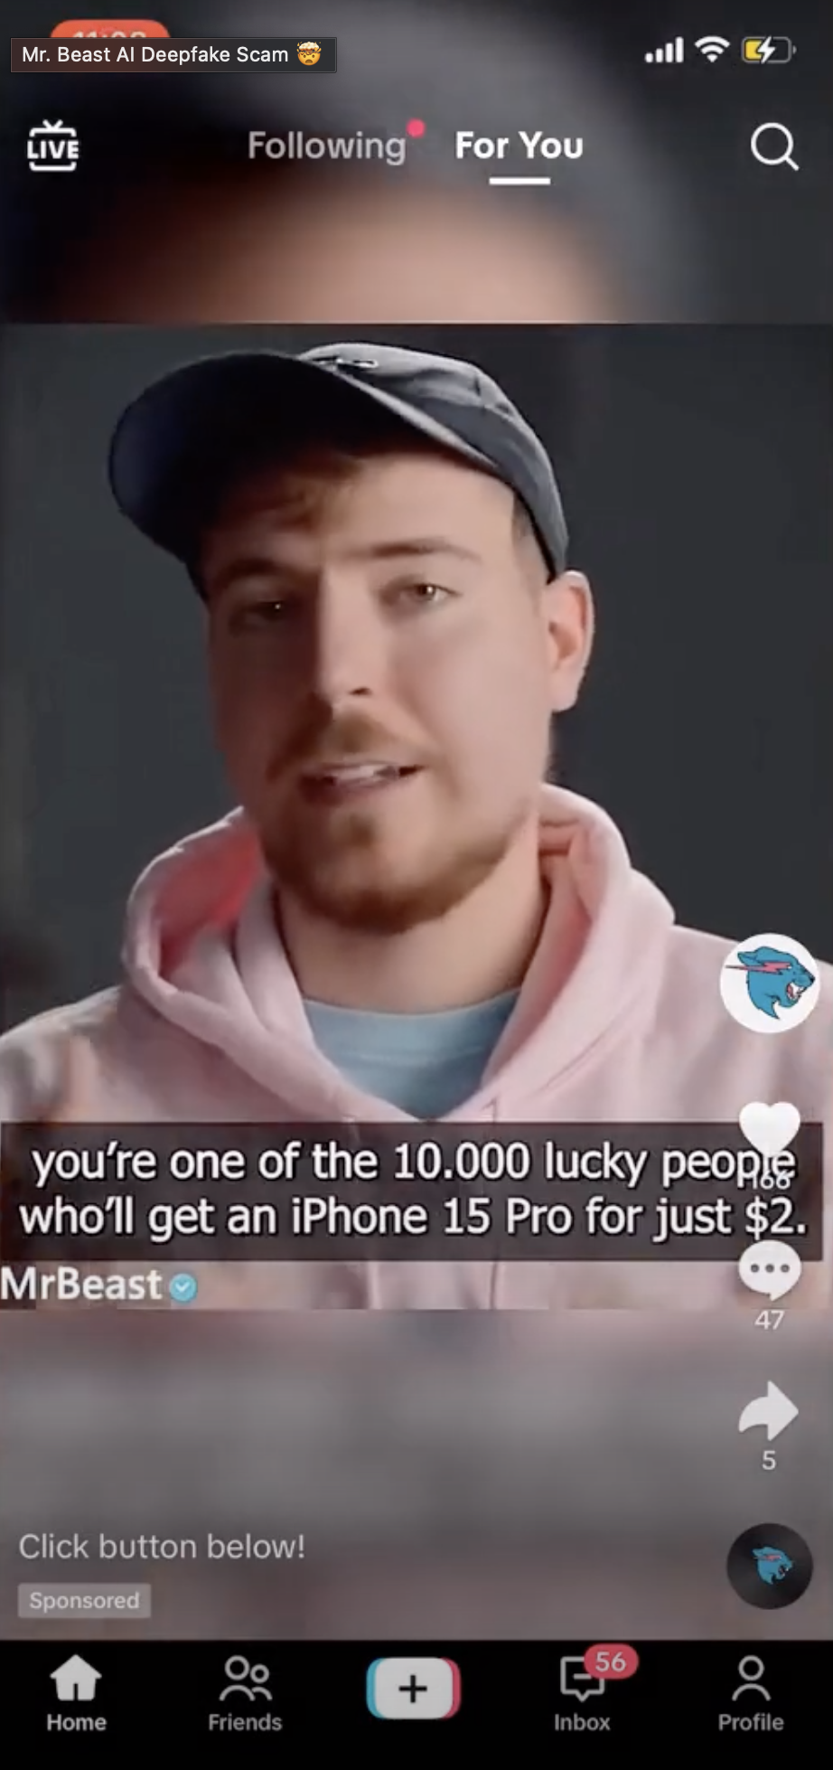
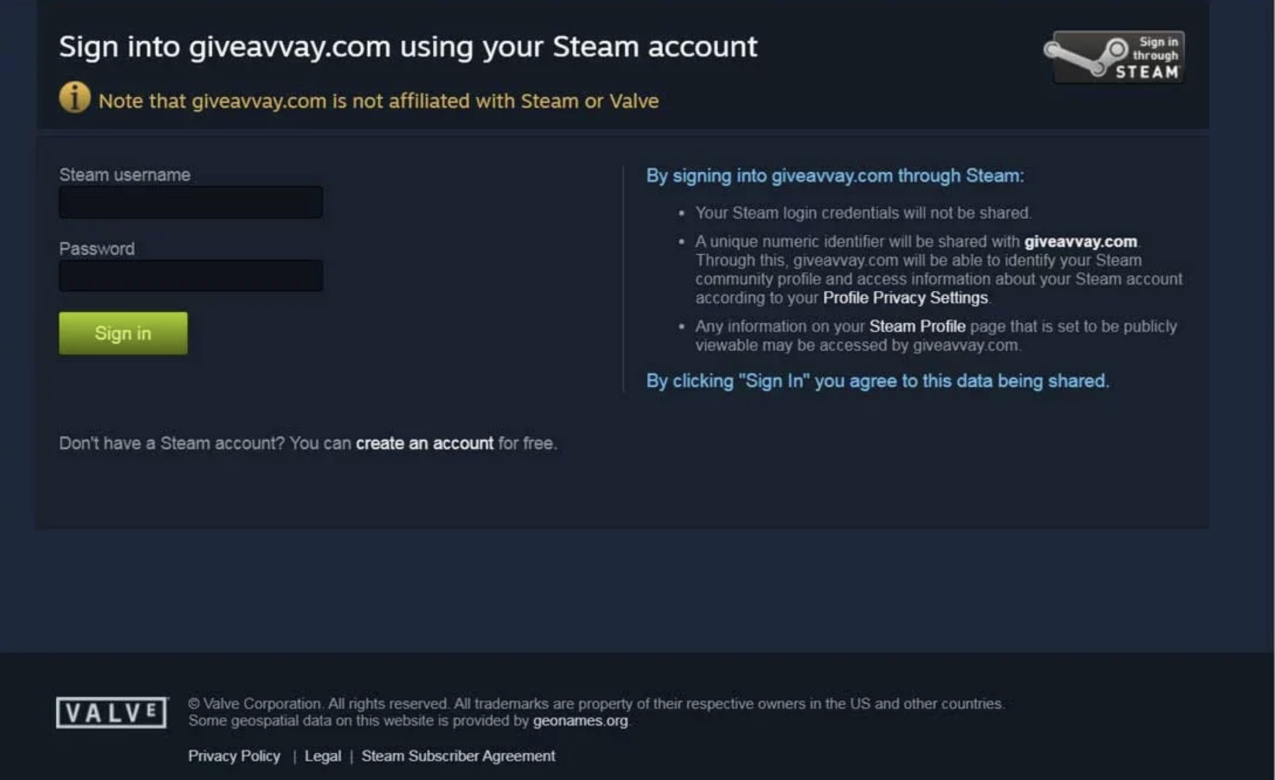
Notes:
Nu ska ni få titta på tre olika exempel: ett meddelande, ett erbjudande från ett spel och en video. Alla ser vid första anblicken helt vanliga ut – men något av dem, eller alla, kan vara ett bedrägeriförsök.
[Läraranvisning – välj upplägg innan du klickar vidare:]
Alternativ A – Grupparbete med arbetsblad: Visa bild 7–9 snabbt så att eleverna får se alla tre exempel. Dela sedan in klassen i par eller små grupper. Varje grupp analyserar ett eller flera exempel med hjälp av arbetsbladen (bild 10). Gå därefter igenom exemplen tillsammans (bild 11–13).
Alternativ B – Genomgång i helklass: Hoppa från bild 6 direkt till bild 12. Gå igenom ett exempel i taget tillsammans med klassen – låt eleverna komma med iakttagelser och bedöma om det är bluff eller inte, innan du visar facit. Bild 11 kan då hoppas över.

Slide 7
Olika Cyberattacker
Notes:
Här ser ni det första exemplet.
Föreställ er att ni är hemma och kollar mejlen på mobilen. Plötsligt dyker det upp ett mejl som ser ut att komma från skolan – kanske till och med från rektorn själv. Rubriken låter viktig och stressande, som att man behöver klicka på en länk eller svara snabbt för att inte något ska hända.

Slide 8
Olika Cyberattacker
Notes:
Här ser ni det andra exemplet.
Föreställ er att någon är inne i ett spel – Roblox, Fortnite eller Minecraft. I spelchatten skickar en annan spelare en länk. Man klickar på länken och kommer till den här hemsidan.
Hemsidan ser ut som att den kommer från Steam, en riktig plattform där man köper och spelar spel. Och den påstår att man kan få gratis saker eller pengar i spelet.

Slide 9
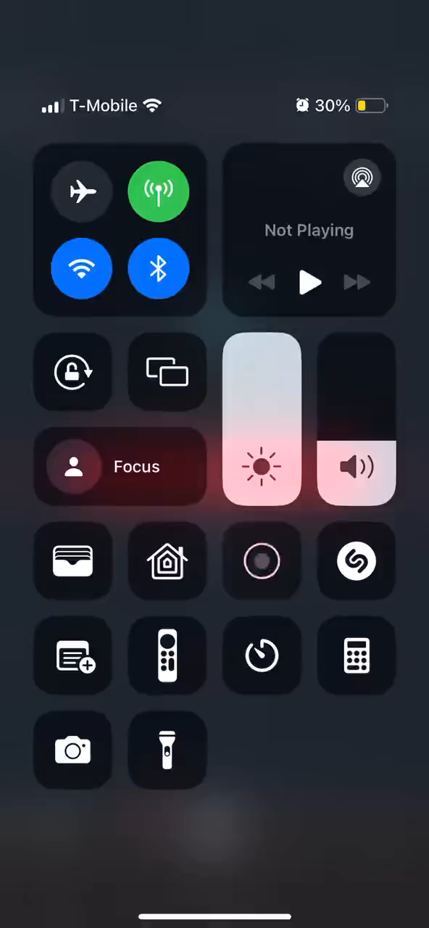
Notes:
Här ser ni det tredje exemplet – en video.
Föreställ er att ni scrollar på mobilen, på YouTube, TikTok eller Instagram. Plötsligt dyker det upp en video med youtubern MrBeast, en av världens största youtubers. I videon säger han att han ger bort dyra saker – iPhones, pengar, prylar – nästan gratis. Man behöver bara klicka på en länk för att vara med.
[Klick – spela upp videon. https://x.com/MrBeast/status/1709046466629554577]

Slide 10
Granskning
Finns det något som känns konstigt eller misstänkt med meddelandet eller erbjudandet?
Om ja, vilka varningssignaler kan ni hitta?
Vad tror ni kan hända om man klickar på länken eller lämnar ut uppgifter?
Notes:
[Läraranvisning: Den här bilden används endast i Alternativ A. Dela in eleverna i mindre grupper eller par. Fördela ett eller flera exempel per grupp och dela ut arbetsbladen från det digitala komplementet Är du säker? Arbetsblad och filmlänkar – Mellanstadiet.]
Nu ska ni jobba i grupper. Ta en närmare titt på ert exempel och svara på:
Finns det något som känns konstigt eller misstänkt med meddelandet eller erbjudandet?
Om ja, vilka varningssignaler kan ni hitta?
Vad tror ni kan hända om man klickar på länken eller lämnar ut uppgifter?
Ni har 5 minuter på er, sedan går vi igenom exemplen tillsammans.

Slide 11
Olika Cyberattacker
Notes:
Här är exempel 1 igen – mejlet från 'skolledningen'. Vad har ni reagerat på? Vilka varningssignaler hittar ni?
[Låt eleverna svara. Anteckna gärna på tavlan. Fyll på med det som inte kommer upp:]
Skolan (eller myndigheter) är en attraktiv identitet för bedragare att låtsas vara – vi vill gärna göra som de säger.
Det här mejlet har flera saker som borde få oss att stanna upp:
Hetsig ton: 'ALLA SKA HA!', 'JÄTTEVIKTIGT', 'vill inte vara den enda som inte har'. Meddelandet är utformat för att skapa stress och grupptryck, man ska agera snabbt, inte tänka efter.
Prislöfte: 'Beställ i tid och vinn ett pris!' – ett klassiskt lockbete.
Gmail-adress: Avsändaren är skolledning123@gmail.com. En riktig skolledning skulle använda skolans egen mejladress, inte en privat Gmail.
Länk i mejlet: Länken behöver inte automatiskt vara farlig, men det är alltid värt att vara extra uppmärksam när man ombeds klicka på en länk, särskilt när själva meddelandet dessutom har andra varningstecken.
Vad kan hända om man klickar?
Man kan hamna på en falsk beställningssida där ens uppgifter och kanske vårdnadshavares kortuppgifter stjäls.
Länken kan också leda till att skadlig kod laddas ner utan att man märker det.
Så här skyddar man sig: Dubbelkolla genom att kontakta avsändaren på ett annat sätt, här skulle man kunna fråga sin lärare eller ringa skolan. Och logga alltid in själv via officiella kanaler, följ inte länkar om du är det minsta osäker.

Slide 12
Olika Cyberattacker
Notes:
Här är exempel 2 igen – en hemsida som ser ut att erbjuda gratis Steam-spel eller in-game currency. Vad har ni reagerat på?
[Låt eleverna svara. Anteckna gärna på tavlan. Fyll på med det som inte kommer upp:]
Spelbedrägerier är en av de vanligaste bedrägerityperna som riktar sig mot unga. Bedragaren utger sig ofta för att vara en legitim aktör, här Steam, som är en riktig plattform för att köpa och spela spel, och lockar med gratis spel, skins eller in-game currency.
Så här kan man känna igen en bluffhemsida:
För bra för att vara sant: Gratis spel eller gratis in-game currency från vad som ser ut att vara Steam? Riktiga plattformar delar inte ut sina produkter så där.
Kolla adressen noga: Är webbadressen verkligen den officiella? Ofta liknar bluffadresser den riktiga, men med en bokstav ändrad, en extra siffra eller en helt annan ändelse.
http eller https? Seriösa sidor har oftast https – med ett 's' i slutet – och ett hänglås i adressfältet. Saknas det är det en varningssignal, även om https i sig inte är någon garanti för att sidan är säker.
Vad kan hända om man loggar in eller lämnar ut uppgifter?
Ens Steam-konto kan kapas och med det spelen man köpt och eventuella kortuppgifter som finns sparade.
Bedragaren kan sedan sälja kontot vidare eller använda kortet.
Så här skyddar man sig: Gå aldrig till Steam via en länk du fått, gå direkt till steampowered.com själv, eller öppna Steam-appen. Om ett erbjudande verkligen finns hittar du det där. Gör det inte det, är det troligen en bluff.

Slide 13
Notes:
Här är exempel 3 igen – videon där MrBeast verkar ge bort iPhones för nästan ingenting. Vad har ni reagerat på?
[Låt eleverna svara. Anteckna gärna på tavlan. Fyll på med det som inte kommer upp:]
Videon spreds som en annons på TikTok. Den fejkade MrBeast lovar att 10 000 tittare kan få en iPhone 15 Pro för bara två dollar. Länken leder till en sida där man ska lämna kortuppgifter för 'leveransen’, men i själva verket signeras man upp för en prenumeration som drar pengar varje månad.
Deepfakes är den svåraste kategorin att avslöja, för hela poängen är att de ska se äkta ut. I den här videon finns det ändå några saker man kan reagera på:
Läppsynk och röst: Munrörelserna stämmer inte helt med ljudet, och rösten låter något onaturlig. Det är typiskt för deepfakes, tekniken är bra men inte alltid 100% perfekt. Problemet är att man ofta scrollar snabbt förbi i flödet och inte hinner reagera.
För bra för att vara sant: iPhone för två dollar, det borde ringa varningsklockor oavsett vem som säger det.
Fejkad verifieringsbock: Bocken i videon var inte på det riktiga MrBeast-kontot, den var inklippt i själva videobilden för att lura tittaren.
Men det är viktigt att veta att tekniken utvecklas snabbt. Idag finns det deepfakes som är så avancerade att det i praktiken är omöjligt att skilja dem från verkliga videor, varken rösten eller munrörelserna avslöjar dem. Det gör att vi inte kan förlita oss på att bara 'titta noga' på videon.
Det verkliga skyddet är därför att fråga sig: Skulle den här personen verkligen göra det här, och skulle det verkligen se ut så här? MrBeast ger visserligen bort prylar – det är han känd för – men han gör det via sina officiella kanaler, inte via TikTok-annonser med länkar till okända sidor.
Så här skyddar man sig: Klicka aldrig på länkar i videor som lovar dyra saker gratis eller nästan gratis. Om du är osäker – sök upp personens officiella konto och se om erbjudandet finns där också. Gör det inte det, är det en bluff.

Slide 14
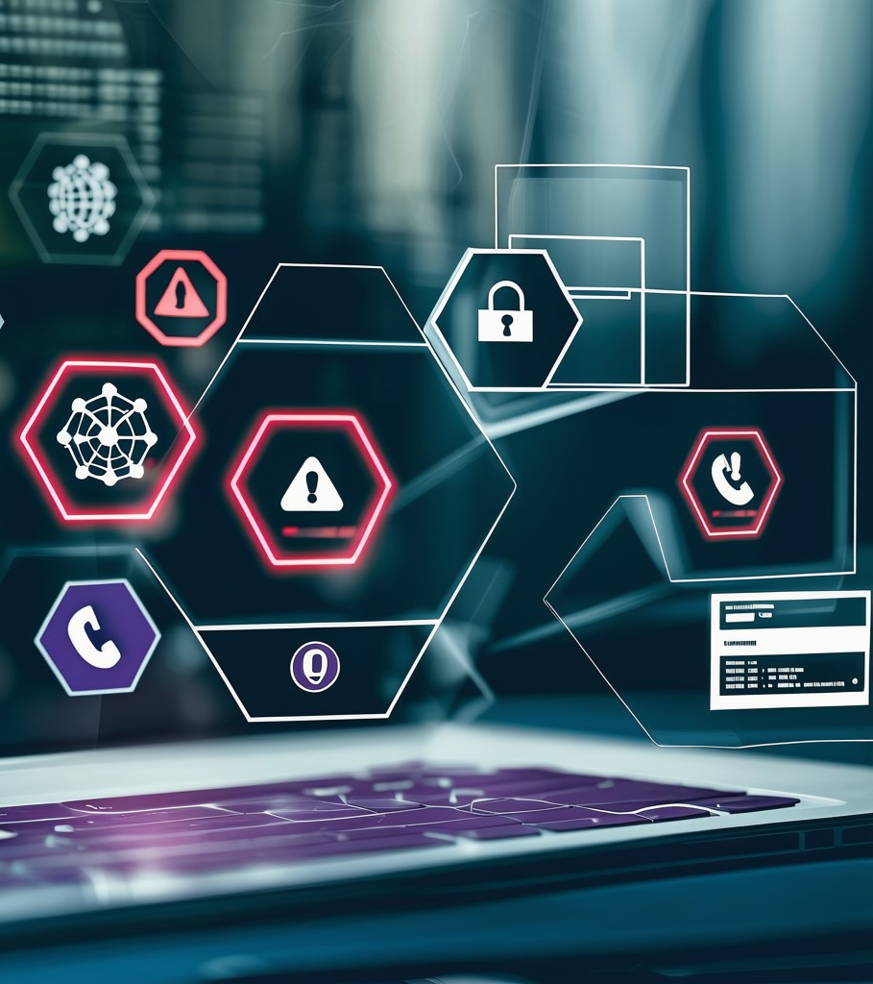
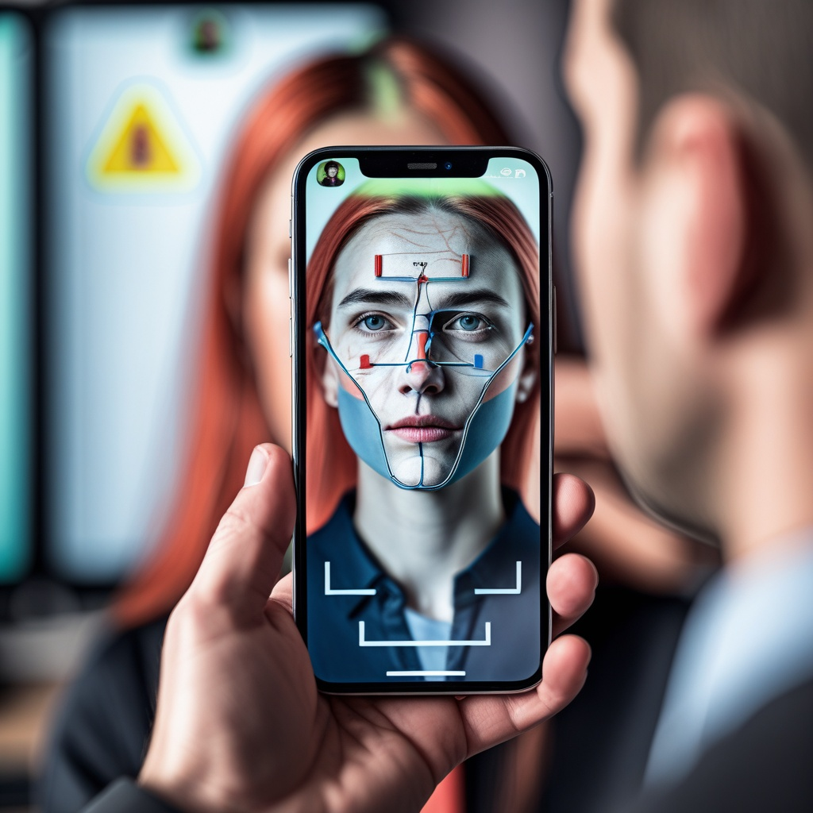
Notes:
Innan vi går vidare ska vi zooma in på två saker som ligger bakom många av bedrägerierna vi just sett: malware och AI.
Ni kommer ihåg malware, den skadliga koden vi pratade om tidigare? Det är just sådan kod som ofta laddas ner utan att man märker det, när man klickar på en blufflänk. Det sprids genom länkar i mejl, sms, annonser och infekterade nedladdningslänkar. Malware kan vara flera olika saker: virus, maskar, spionprogram eller trojanska hästar. När man klickar på en länk kan skadlig kod laddas ner som i sin tur stjäl lösenord, bankuppgifter eller annan känslig information.
AI som verktyg i bedrägerier – AI har gjort bedrägerier betydligt effektivare. Phishing har blivit ett av de vanligaste bedrägerisätten online, och AI används för att automatisera processen med övertygande meddelanden. Det gör att bedragare kan attackera snabbare och i mycket större skala än förut.
AI används också för att skapa deepfakes som ni just sett. Det räcker med några sekunders ljudinspelning för att skapa en fejkad röst, som sedan kan användas för phishing via telefon. Därför är det viktigt att tänka på vad vi själva lägger upp online, till exempel videor.
En allvarligare form är så kallade sextortion scams, där AI-bildmodeller används mot unga i utpressningssyfte för att pressa någon på pengar eller tvinga personen att skicka sexuella bilder. Det är ett allvarligt brott. Den som utsätts är ett brottsoffer med rätt till stöd, och det ska anmälas till polisen.

Slide 15
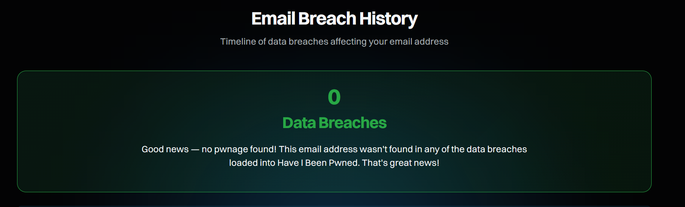
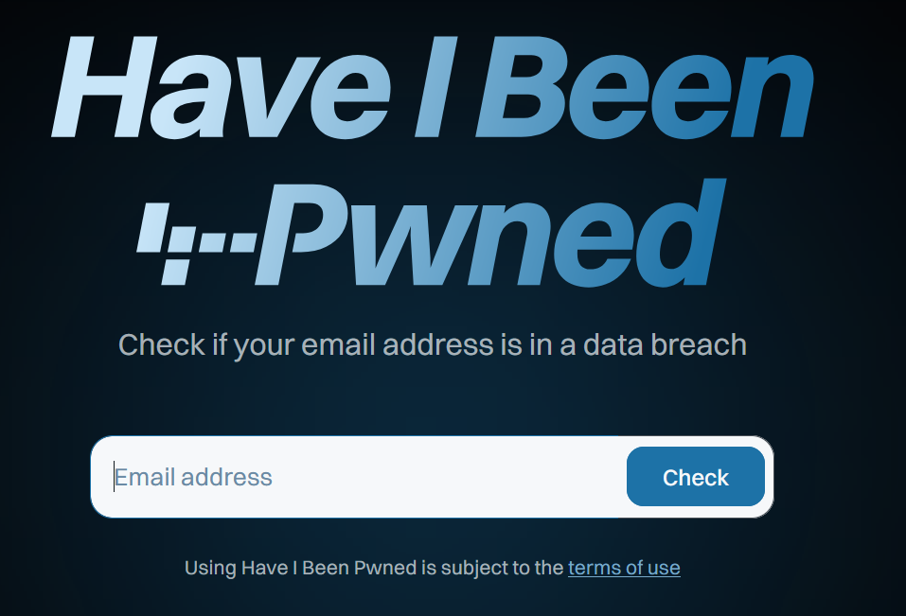
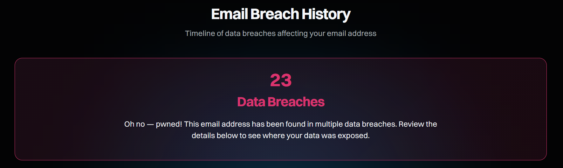
Notes:
En av de svåraste sakerna med dataläckor är att de sällan syns direkt. När ett företag eller en tjänst utsätts för intrång och användaruppgifter stjäls, märker de flesta ingenting - inga varningsmeddelanden, inga konstiga inloggningar. Uppgifterna kan ligga ute på darknet i månader eller år innan något händer.
Det betyder att man kan ha fått sina uppgifter stulna utan att veta om det. Hur tror ni att man märker om ens uppgifter har läckt?
[Låt eleverna diskutera kort. Svaret är ofta att man inte märker det alls.]
Det finns faktiskt ett verktyg som gör det möjligt att kontrollera. Sidan heter Have I Been Pwned och finns på haveibeenpwned.com. Den drivs av Troy Hunt, en välkänd säkerhetsforskare som samlar in information om kända dataläckor och gör det möjligt för privatpersoner att kolla om deras uppgifter finns med. Det är en seriös och säker tjänst som används av både privatpersoner och organisationer världen över.
Så här går det till: man går in på sidan, skriver in en e-postadress i sökfältet och klickar på Check.
[Klick – bilden på resultatsidan visas. Om ni vill kan ni också gå in på haveibeenpwned.com live och testa med en egen adress.]
Så här tolkar man resultatet:
Grönt – 'Good news — no pwnage found': E-postadressen har inte hittats i någon känd läcka. Det är ett bra tecken, men det betyder inte nödvändigtvis att uppgifterna aldrig läckt, bara att de inte finns i de läckor som registrerats i databasen.
Rött – information om en eller flera läckor: E-postadressen har förekommit i minst en känd dataläcka. Sidan visar också vilka tjänster som drabbats och ungefär vilken typ av information som läckt, till exempel e-postadress, lösenord, telefonnummer eller adress.

Slide 16
Om dina uppgifter har läckt
  Byt lösenordet på den drabbade tjänsten omedelbart
  Aktivera tvåfaktorsautentisering
  Var extra uppmärksam på misstänkta mejl, sms eller samtal den närmaste tiden
  Prata med en vuxen om du är osäker på vad du ska göra
Notes:
Om testet visar att uppgifterna har läckt eller om ni någon gång i framtiden märker det på annat sätt, finns det några saker man bör göra direkt:
Byt lösenordet på den drabbade tjänsten omedelbart och på alla andra tjänster där du använt samma lösenord.
Aktivera tvåfaktorsautentisering om det inte redan är på. (Vi kommer att fördjupa oss i det i nästa lektion.)
Var extra uppmärksam på misstänkta mejl, sms eller samtal den närmaste tiden. Läckta uppgifter används ofta för riktade phishing-försök – nu vet ju bedragaren att din adress är aktiv.
Prata med en vuxen om du är osäker på vad du ska göra.

